Slide 1

מבוא למחשוב ענן
JSON ניתוח קבצי

Slide 2
הצוות שלנו
1. עבד אלכרים זידאן
2. ראמי טאהא
3. גאד טאהא
4.מוחמד חטיב
5. חליל מנסור
6.אבראהים גראמנה

Slide 3
מהות המוצר
שוניםJson המוצר שלנו הינו ממשק למשתמש העוזר בניתוח מידע הנמצא בקבצי
ומייובוא באמצעות קוד מגוגל קולאב המתממשק איתוFireBase המידע שמור ב
כמו חיפוש, הצגת דפים מסודרים ,שמירת קבצים חדשיםBackendכל מיני פעולות מתבצעות ב
הממשק שייצרנו מאפשר כל מיני פעולות המציגות מידע ויזואלי וטקסטואלי למשתמש

Slide 4
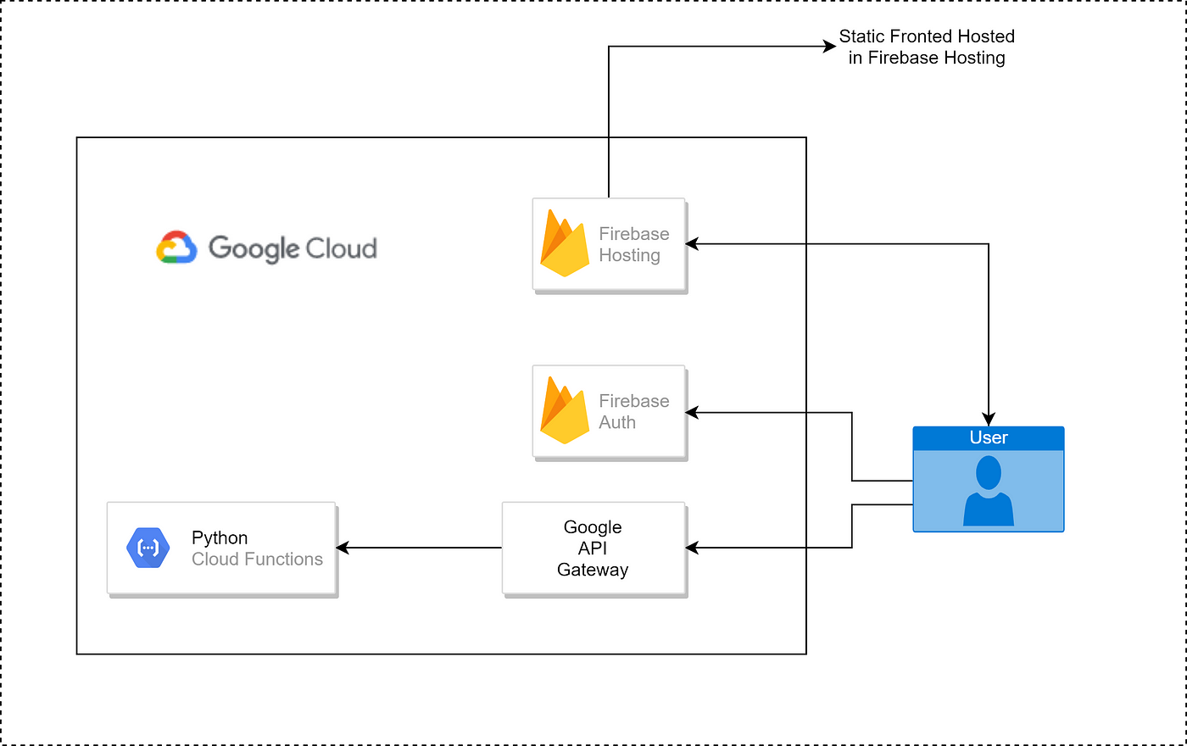
ארכיטקטורת המוצר

Slide 5
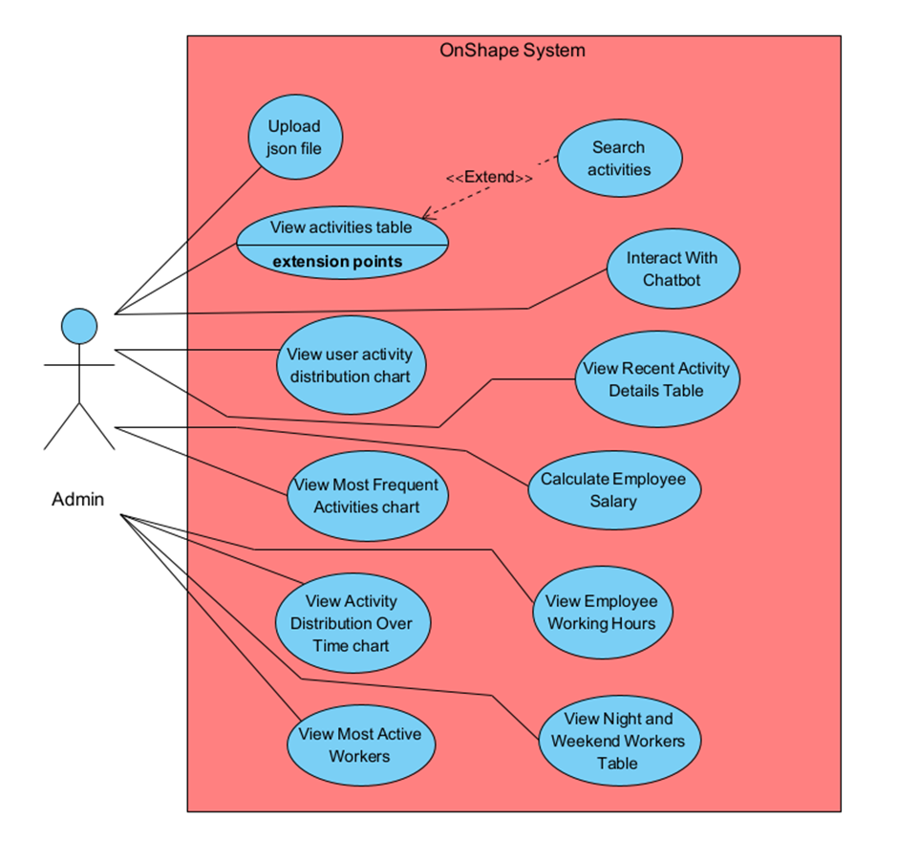
Use case

Slide 6
דרישות לא פונקציונליות
Usability NFRs
1)The system provides a graphical user interface with clearly labeled buttons and forms
2)The interface is designed with a consistent color scheme and layout
3)Navigation between different functions (upload, search, charts) is straightforward
4)Data visualization is used to present information in an easily digestible format
5)The system provides clear feedback for user actions , successful uploads, search results
Performance: The system interacts with a Firebase database, suggesting performance considerations.
Scalability: The use of Firebase as a backend implies the system is designed to handle potential growth in data and users.
Security: Firebase authentication is used, indicating a focus on data security and user authentication.
Maintainability: The code is structured into functions, making it easier to maintain and update.
Compatibility: The use of web technologies suggests the system is designed to be compatible with various devices and browsers.
Reliability: Error handling is implemented in various functions, indicating a focus on system reliability.
Portability: The use of Python and web technologies suggests the system can be deployed on different platforms.

Slide 7
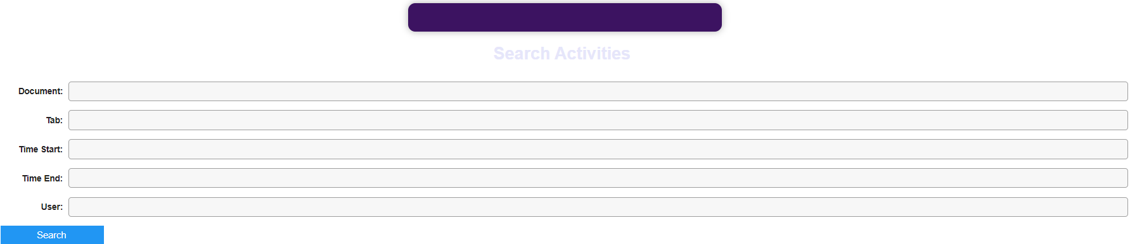
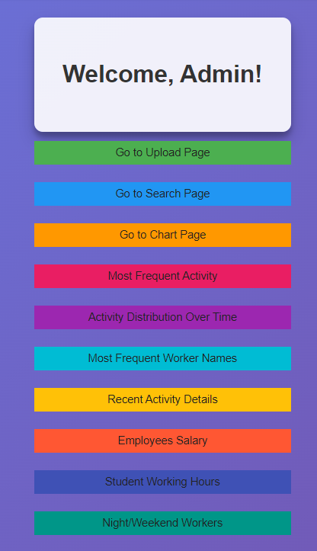
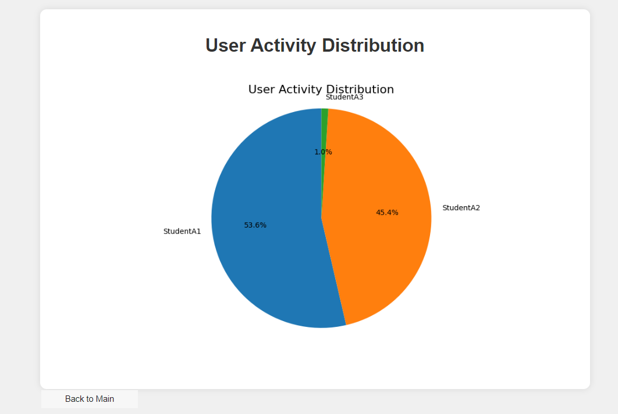
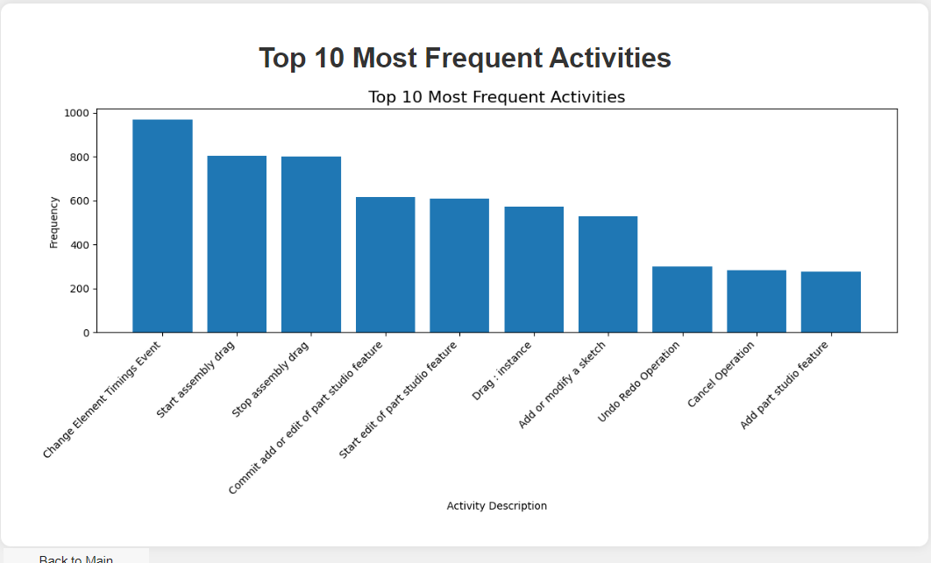
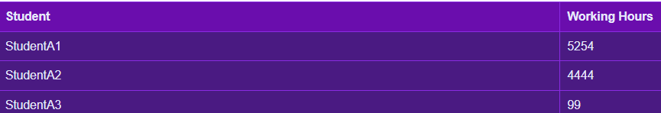

Slide 8
אופן עבודה בסביבת FIREBASE
קודם כל יצרנו את ה FIREBASE שלנו בעת הרצת הקוד אנו מיצרים התממשקות ל FIREBASE
שמירת המידע הרלוונטי שלנו כתיקיית אם בשם DATA ונכללת מספר השורות ובכל שורה שמורה השורה המתאימה בקובץ גסון
אינדוקס המילים המופיעות הכי הרבה בדף אינטרנט מסוים לפי 3 קטגוריות
ה10 מילים המופיעות הכי הרבה , 10 מילות ספציפיות , כל המילים בדף ONSHAPE glossary
ייבוא המידע היה בגישה לתיקיית האם ובלולאה על כל השורות עם סינון של המידע הדרוש
העלאת קבצים חדשים תדרוס המידע הישן ותעלה את החדש תחת אותן שמות של תיקיות אם

Slide 9
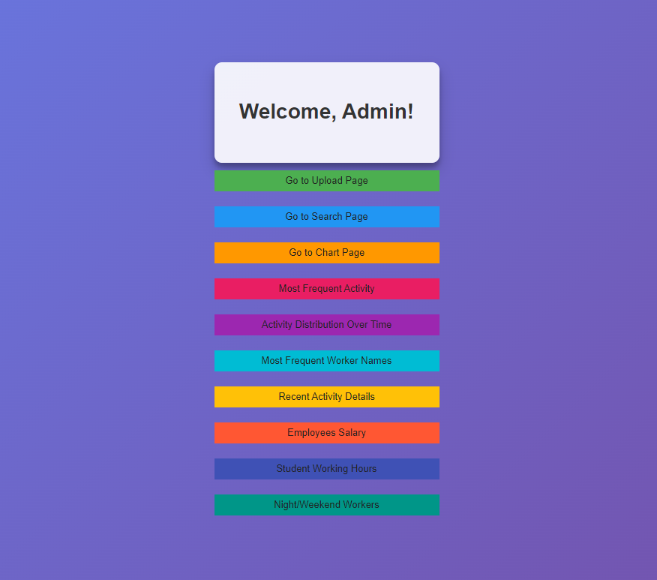
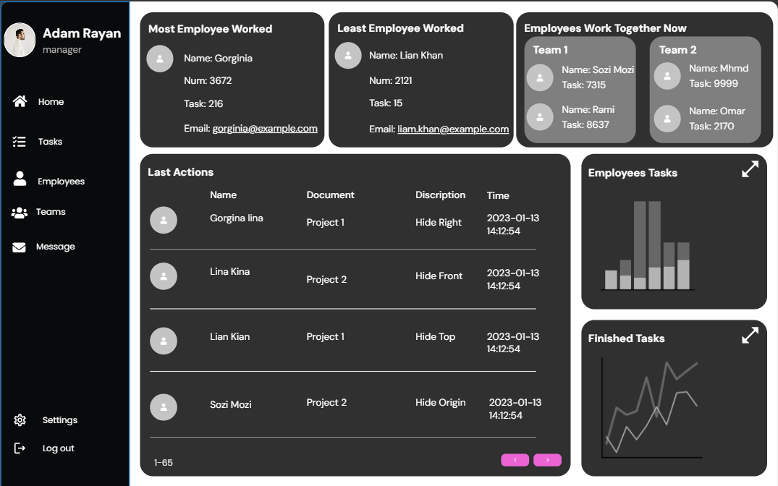
אתגרים עלו במהלך העבודה

Slide 10


אתגרים עלו במהלך העבודה
מעקב אחרי העבודה.
הרבה עבודות.
סמסטר מקוצר.
חילוק העבודות על כל חברי הצוות
מפגש כל שבוע
הסבר מה נדרש
הסבר איך עשה את העבודה שלו

Slide 11
ספריות מיוחדות
1. Firebase
2. BeautifulSoup
3. Matplotlib
4. Counter (from collections)
5. Widgets (from ipywidgets)

Slide 12
סיכום
המערכת מסייעת למנהלי פרויקטים ב-onShape לעקוב אחר פעילות עובדים על ידי העלאת נתונים, חיפוש פעילויות, יצירת גרפים, וחישוב משכורות על סמך נתונים שנשמרים ב-Firebase. היא מספקת תצוגה ויזואלית של פעילויות עובדים וגרפים של חלוקת פעילות ומשכורות.

Slide 13
קישורים
קישור ל- github:-https://github.com/SharkZeedan/Cloud-Computing
קישור ל- google colab:- https://colab.research.google.com/drive/1lHBphoDfG4ScSeL3U8fuSsoq0ABUhOM0?usp=sharing

